Slide 1
概率论与数理统计 第六章 数理统计的基本概念

Slide 2
第六章 数理统计的基本概念
什么是统计学
统计学是收集和分析数据的科学与艺术.
——不列颠百科全书

Slide 3
第六章 数理统计的基本概念
什么是统计学
试验设计
抽样调查
统计推断
（估计与检验）
实际问题
数据收集
数据分析
结论
建议与讨论

Slide 4
第六章 数理统计的基本概念
6.1 总体与样本
6.2 抽样分布

Slide 5
第六章 数理统计的基本概念
6.1 总体与样本

Slide 6
6.1.1 总体与个体
总体
研究对象的全体
量化
指标集
规律
R.V. X 或 F(x)
总体：研究对象的某项数量指标的值的全体.
个体：总体中的每个元素为个体.
注
总体：随机性、一般未知
个体：统计的最底层元素、不可分割
一维
多维
有限
无限
离散
连续
总体X

Slide 7
6.1.2 简单随机样本
抽样：从总体中抽取部分的手续（过程）。
(简单)(随机)抽样:
1.随机性：每次抽取,每个个体都有同等的机会；
2.独立性：每次抽取互不影响。
观测值:一次抽样的结果就称为总体X的一个观测值。
（确定的数）

Slide 8
6.1.2 简单随机样本
定义 设总体X的分布函数为F(x).
若X₁,X₂,…,X_{n}独立同分布 (i.i.d.)且为与总体X同分布的R.V.，则称(X₁,X₂,…,X_{n})是总体X(或F(x))的容量为n的(简单随机)样本。
容量:指样本中包含的个体的个数。
基本思想：
由样本对总体的分布（特征）进行合理地推断.

Slide 9
6.1.2 简单随机样本
(简单随机)样本：
X₁, X₂, … , X_{n} 独立同分布于总体分布F(x)
当(X₁,X₂,…,X_{n})取定某组常数值(x₁,x₂,…,x_{n})时，称这组常数(x₁,x₂,…,x_{n})为样本(X₁,X₂,…,X_{n})的一组样本观测值(或样本实现)。
注：试验前：X₁，X₂，…，X_{n}为R.V.
试验后：x₁，x₂，… ，x_{n}为样本观察值（实数）
n：样本容量（样本大小）

Slide 10
6.1.3 理论分布与经验分布函数
1.理论分布: 指总体X的分布。总体X的分布函数F(x)称为理论分布函数。
n
对总体F(x)：
样本的联合分布函数 F(x₁, x₂, L, x_{n}) = ΠF (x_{i})
i=1
离散型总体：
n
P(X₁= x₁, X₂= x₂ , L, X_{n}= x_{n}) = ΠP(X_{i}= x_{i})
i=1
如： X₁, X₂,L, X_{n} 为取自总体 B(1,p) 的样本，则其联合分布律
n
P(X₁= x₁, X₂= x₂ , L, X_{n}= x_{n}) = Π p^{xi}(1−p)^{1−xi}
i=1
n
连续型总体：
f (x₁, x₂, L, x_{n}) = Π f (x_{i})
i=1
如： X₁, X₂,L, X_{n}为取自总体 N(0,1) 的样本，则其联合密度函数

Slide 11
6.1.3 理论分布与经验分布函数
2. 经验分布函数
将其观察值
(x₁,…,x_{n})由小到大排列为x₁* ≤ x₂* ≤… ≤ x_{n}*,
称
设(X₁,…,X_{n})是总体X的样本，
为总体X的经验分布函数。
注1：经验分布函数用{X≤x}的频率估计总体的分布函数。
注2：经验分布函数是分布函数；依赖样本观测值。

Slide 12
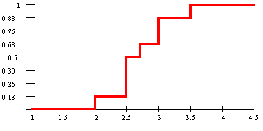
6.1.3 理论分布与经验分布函数
例 随机地观测总体X得8个数据：2.5，3，2.5，3.5，3，2.7，2.5，2，试求X 的一个经验分布函数。
解
2 < 2.5 = 2.5 = 2.5 < 2.7 < 3 = 3 < 3.5
X
2 2.5 2.7 3 3.5
P
1/8 3/8 1/8 2/8 1/8

Slide 13
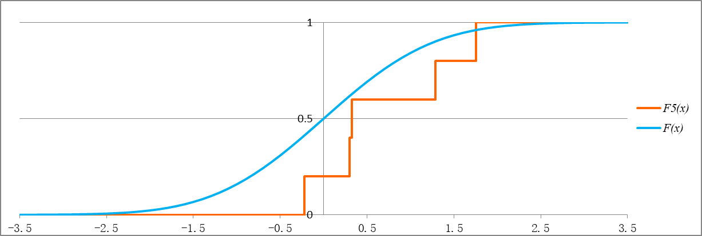
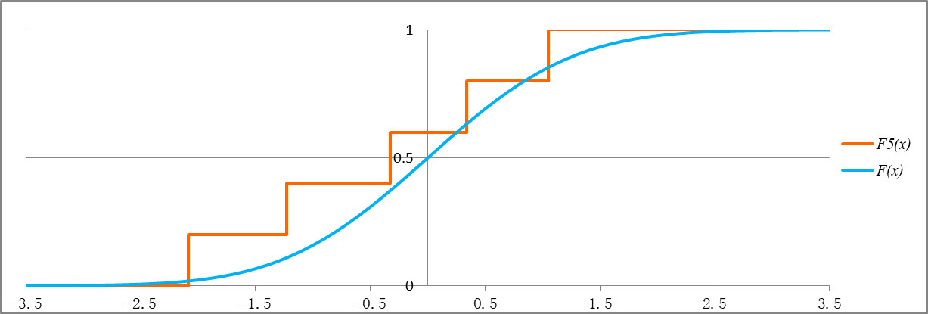
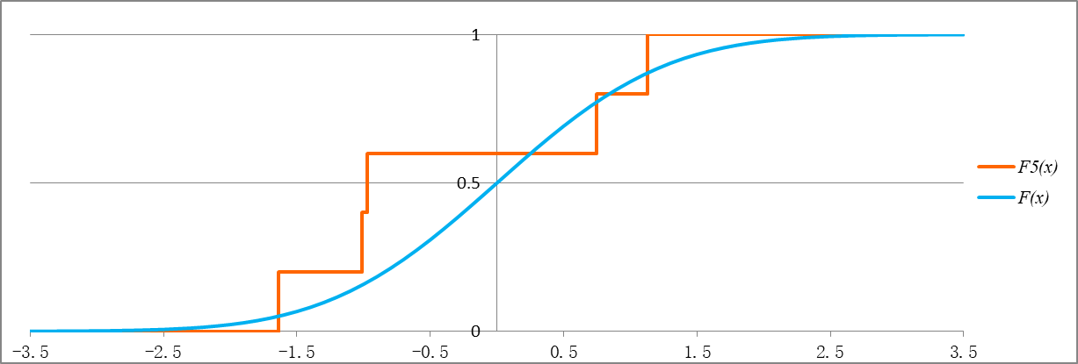
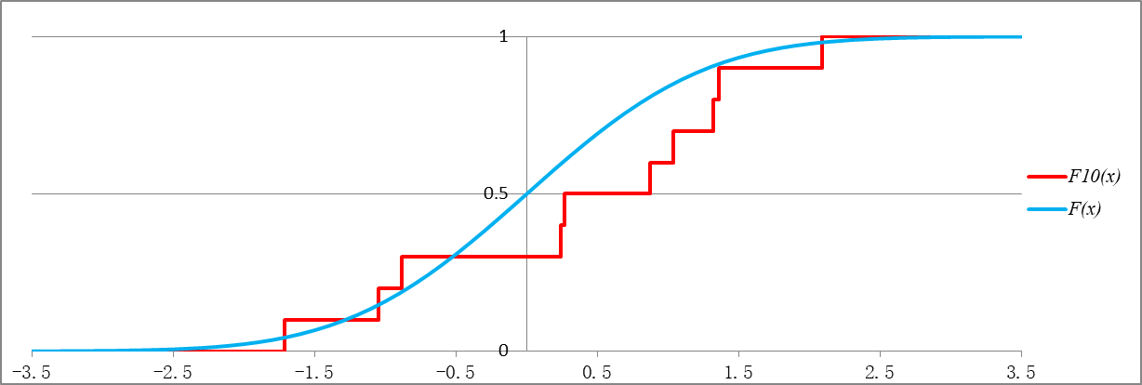
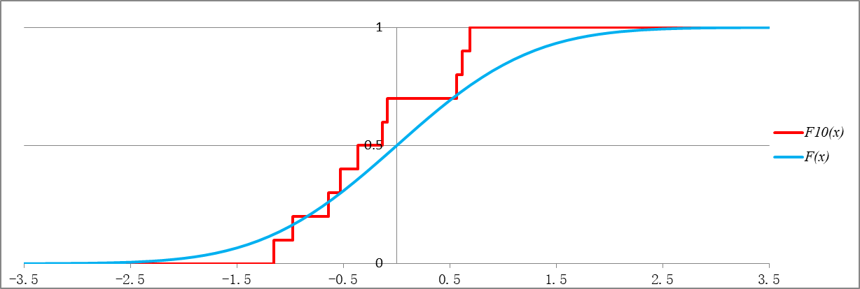
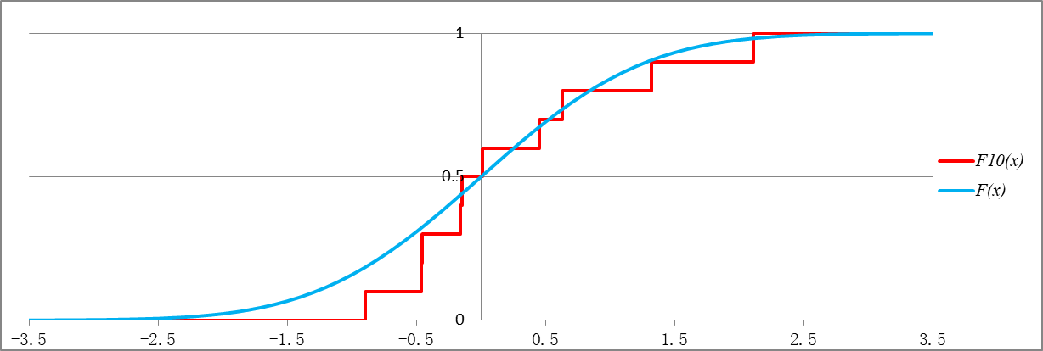
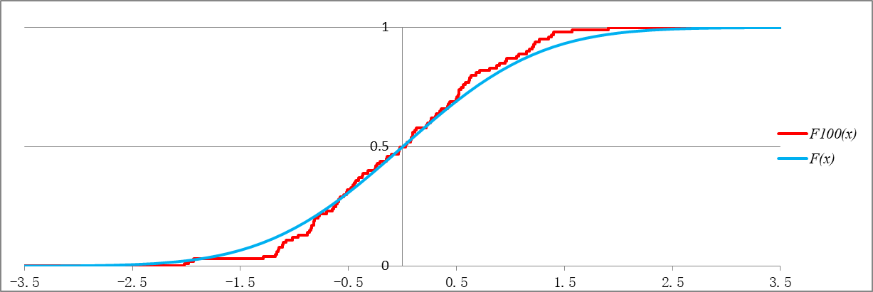
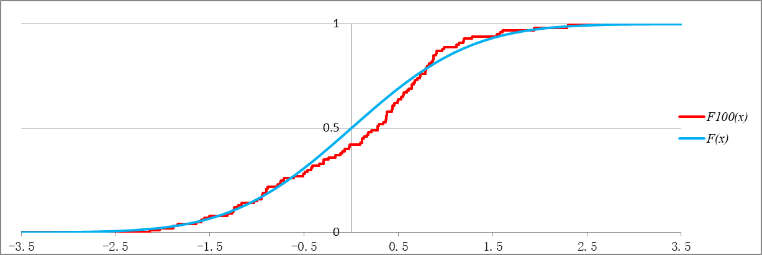
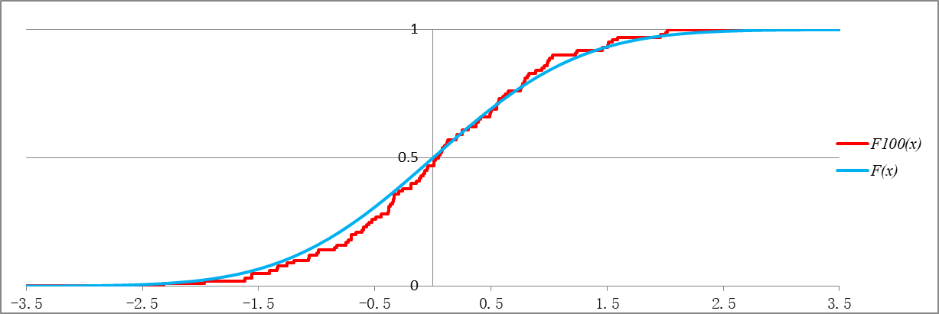
6.1.3 理论分布与经验分布函数
一般F_{n}(x)对应分布列：
P (X=x_{i})=1/n，i=1,2,...,n
Glivenko定理
P(
lim
sup
|F_{n}(x) – F (x)|
= 0
) = 1
n→∞
x

Slide 14
6.1.4 统计量和样本矩
1 统计量 设X₁, X₂,…,X_{n}为来自总体X的一个样本, 若
(1) T = g(x₁, x₂,…,x_{n}) 连续;
(2) T = g(x₁, x₂,…,x_{n}) 中不含未知参数,
则称 T = g(X₁, X₂,…,X_{n}) 为统计量，称 t= g(x₁, x₂,…,x_{n}) 为统计量观察值。
例 设X₁，X₂，…，X_{n}为来自总体N(μ,σ ²)的样本，其中μ已知， σ ² 未知，则 ( ) 不是统计量。

Slide 15
6.1.4 统计量和样本矩
常用统计量
1、样本均值
提炼E(X)的信息
2、样本方差
提炼D(X)的信息
样本标准差
3、样本k阶原点矩
提炼E(X^{k})的信息
4、样本k阶中心矩
提炼E(X−EX)^{k}的信息

Slide 16
6.1.4 统计量和样本矩
常用统计量
5、顺序统计量
X₁, X₂, L, X_{n}
X₁* ≤ X₂* ≤ L ≤ X_{n}*
注意：X_{i}* 并不是 X₁, X₂,L, X_{n}中的一个
X₁*~B(1, ? ),
X₂*~B(1, ? ).
1− (1− p)² ).
p²

Slide 17
6.1.4 统计量和样本矩
常用统计量
6、
样本中位数
提取分布中位数的信息
样本极差
R = X_{n}* − X₁*
提取分布范围的信息

